Slide 1
汇报科室：金桥社区卫生服务中心
汇报人：胡建霞
2024年3月9日

Slide 2

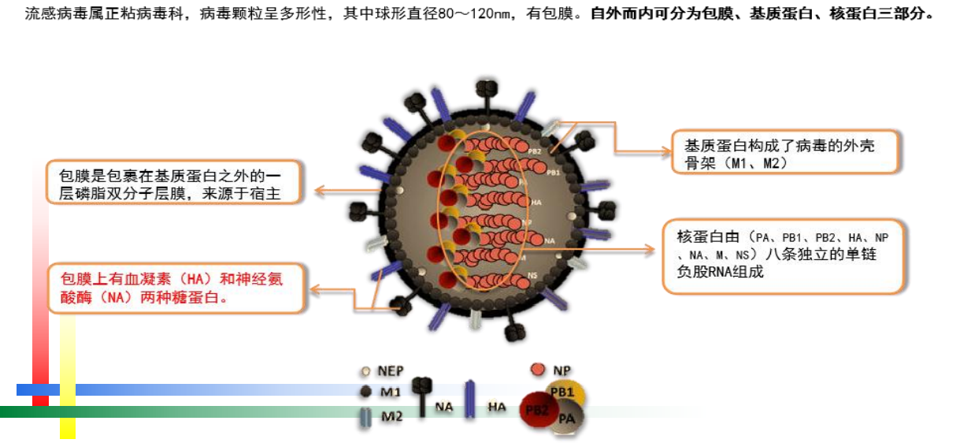

Slide 3

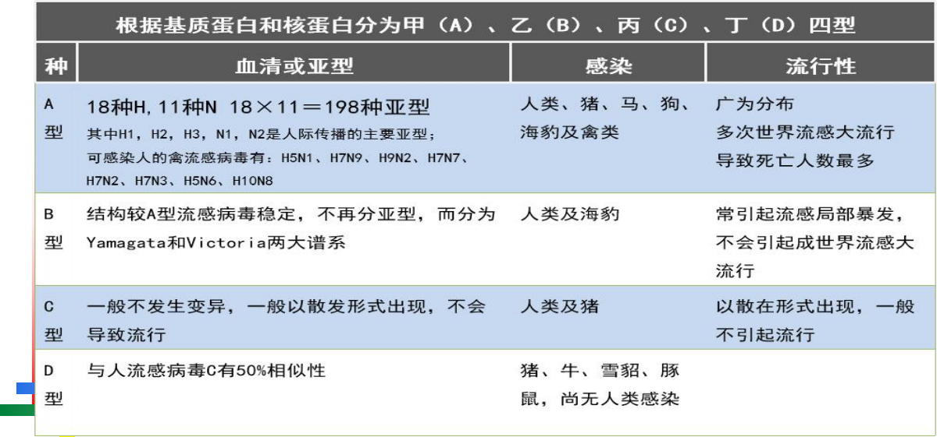

Slide 4
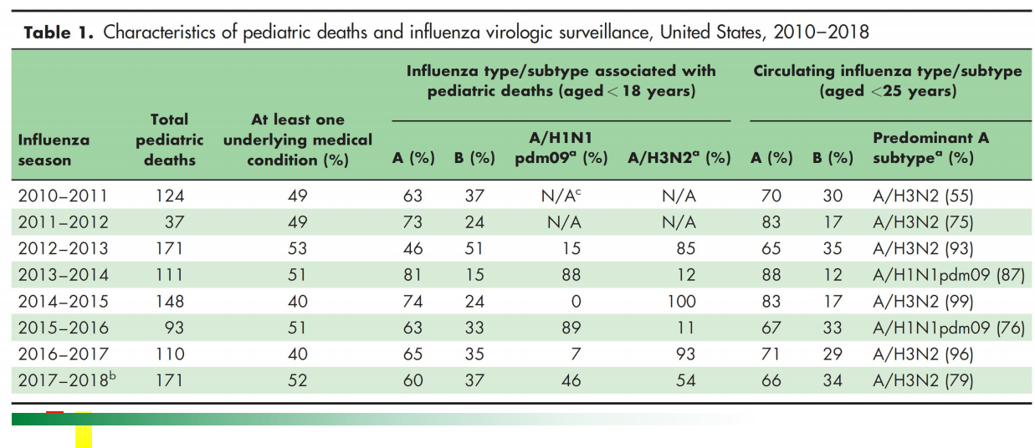


Curr Opin Pediatr. 2019 Feb;31(1):119-126.

Slide 5

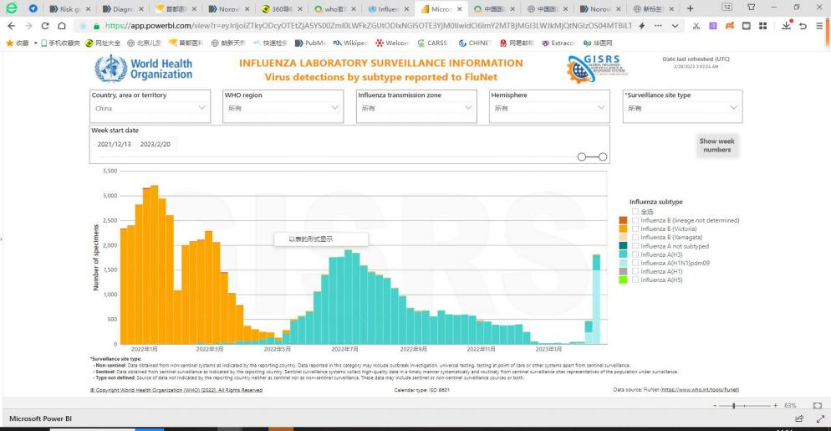


世界卫生组织 (WHO) 全球流感检测网：中国流感流行情况2021.12.13-2023.02.20
中国
起止时间：2021. 12. 13-2023.02.20
2023年2月病例数激增

Slide 6
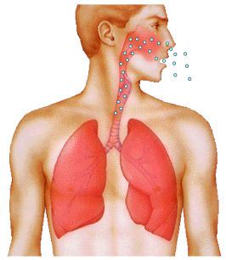

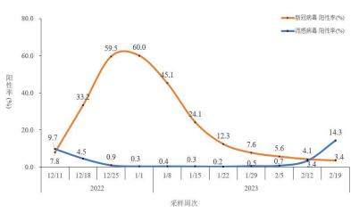
传染性强、发病率高、危害大
• 高度传染性。
— 感染后3~5小时即可复制排出病毒。
— 发病后的第24 ~ 48小时是病毒排出的高峰，持续3-7天。
— 较高比例的隐性传染者参与传播。
• 人群普遍易感。控制难度大。
• 发病率高。
— 季节性流感年感染率5-20%，其中约10%发病，0.1%死亡。
• 每年超过1亿人遭受流感的困扰， 300万-500万重症病例，
多达65万人死亡。
全国哨点医院流感样病例新冠和流感病毒阳性率变化趋势(摘自国家CDC数据)

Slide 7





重症高危人群
慢性呼吸系统疾病 (包括哮喘) 、心血 管系统疾病 (高血压除外) 、代谢及内 分泌系统疾病、肾病、肝病、血液系统 疾病，神经系统和神经肌肉疾病等
包括应用免疫抑制剂或HIV 感染等致免疫功能低下
妊娠及围产期妇女
慢性疾病患者
免疫抑制患者
高危
≥ 65岁老人
肥胖者 (BMI>30)
<5岁儿童 特别是<2岁
疗养院或其他慢性病护理人群
1. Uyeki TM, et al. Clin Infect Dis. 2019 Mar 5;68(6):e1-e47.
2. 2019 PHE指南：应用抗病毒药物治疗和预防季节性流感 (v9. 1 )
3. 流行性感冒诊疗方案 (2020年版)

Slide 8






流行季节学龄前儿童感染率超过40% ，学龄 儿童超过30%
流感流行时，约35%的儿童会发生严重并发 症
大约40%发生严重并发症的儿童没有基础疾 病
Pediatrics 2014 Aug. 4 [doi:10. 1542/peds.2014-0505]

Slide 9
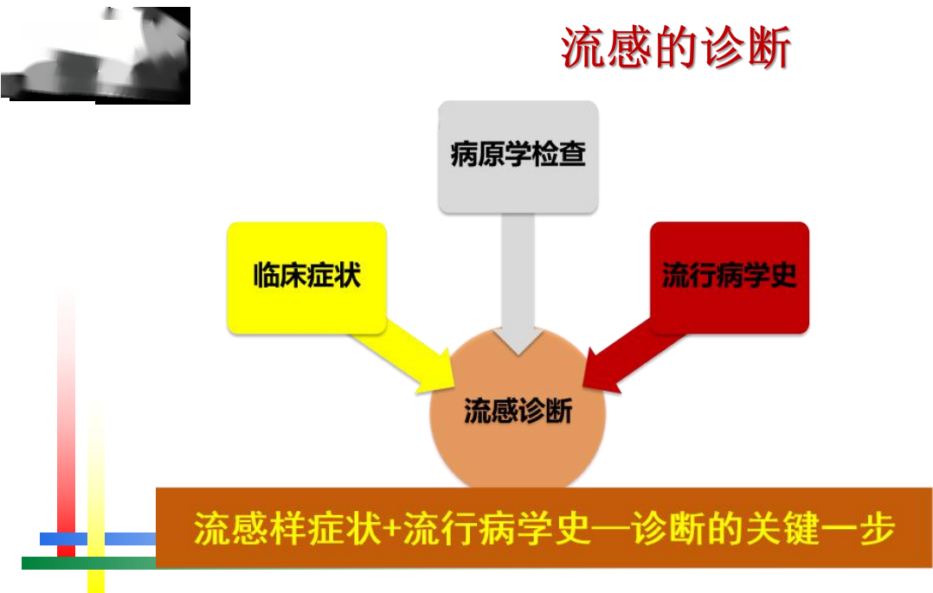

Slide 10

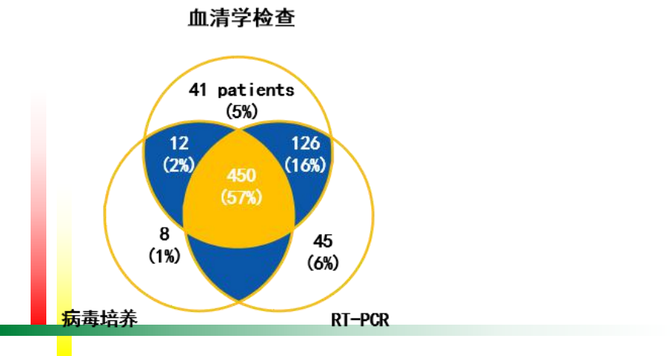
临床症状+流行病学史诊断准确率高
对流感流行季节1033名临床诊断的流感病
例的研究
令 791例进行了病毒培养、血清学和PCR三项 检测
令 结果其中至少有一项为阳性的患者为77%
医生要有充分的自信
流行病学史非常重要
1.Zambon M , et al. Arch Intern Med.2001, 161:2116-2122. 2.Monto AS,et al. Arch Intern Med.2000, 160:3243-3247.

Slide 11

临床表现
• 临床表现和感染的严重程度可能因感染的流感类型或亚型不同，潜伏期一般为1-7天，多为2-4天。
临床表现
• 主要以发热、头痛、肌痛和全身不适起病，体 温可达39℃~40℃ ，可有畏寒、寒战，多伴全 身肌肉关节酸痛、乏力、食欲减退等全身症状， 常有咽喉痛、干咳，可有鼻塞、流涕、胸骨后 不适等。颜面潮红，眼结膜充血。 • 轻症流感常与普通感冒表现相似，但其发热和 全身症状更明显。 • 无并发症者病程呈自限性，多于发病3~4 天 后体温逐渐消退，全身症状好转，但咳嗽、体 力恢复常需1~2 周。
• 儿童流感的临床表现和并发症与成人相似。 儿童感染乙型流感，部分以呕吐、腹痛、 腹泻为特点。
• 婴幼儿流感的临床症状往往不典型。新生 儿流感少见，但如患流感易合并肺炎，常 有脓毒症表现，如嗜睡、拒奶、呼吸暂停 等。
• 儿童感染流感病毒引起的急性喉炎、急性 中耳炎、气管炎、支气管炎、毛细支气管 炎、肺炎较成人常见。
流行性感冒诊疗方案 (2020版)

Slide 12
发病前7天内无个人防护情况下
与疑似或确诊流感患者有密切接触的；
A
流行病学史
B
C
在流感样病例聚集处
发病的；
有流感临床表现，
且排除其他引起流感样
症状的疾病

Slide 13

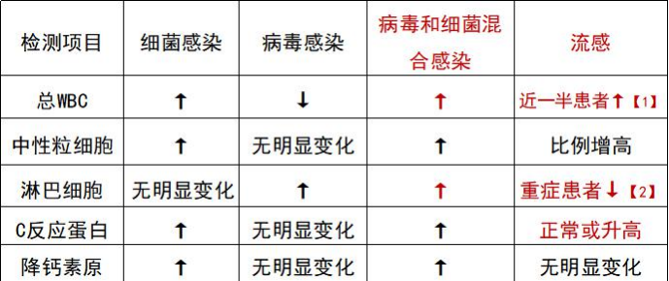
流感的诊断需要结合临床表现、流行病学史综合考虑
血常规结果仅做辅助参考
症状+PCR
症状+快速检测
症状+血象
白细胞计数参考值范围较大，通常认为超过检测上线30%的检测结果才具有临床诊断意义

Slide 14
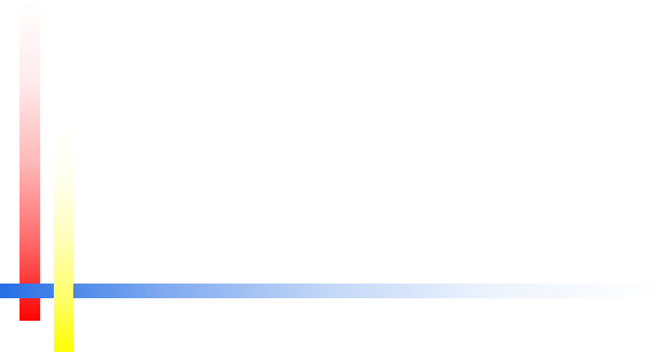
快速抗原检测敏感性各不相同，阴性不能除外
快速抗原检测的敏感性
 |  | 35.6 27.00% | 44.80% 0% 51.00% |  | 96 | 70%
 | 11.00%
石汉振等报道的敏感性
尤凤兴等报道的敏感性
郑海潮等报道的敏感性
Uyeki 等的研究中对流感病毒的敏感性
同种试剂在 Faix 等的研究中的敏感性
甲型 H1N1流感病毒(2009) 的敏感性
0.00% 20.00% 40.00% 60.00% 80.00%
100.00%
120.00%

Slide 15

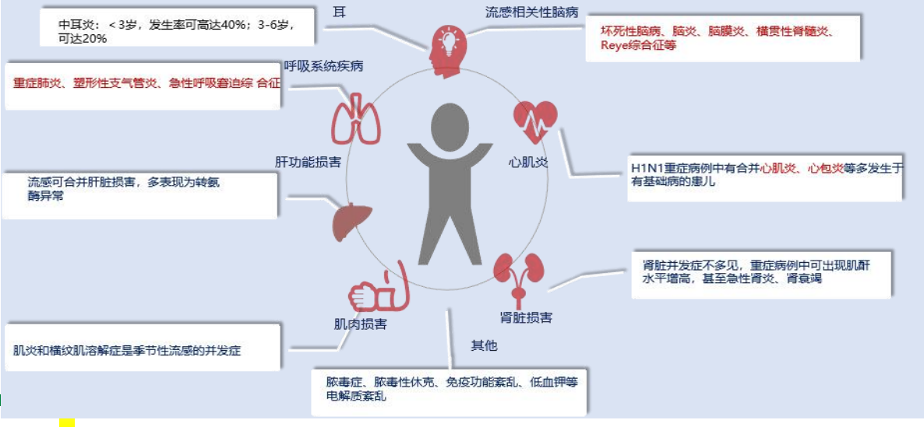

Slide 16
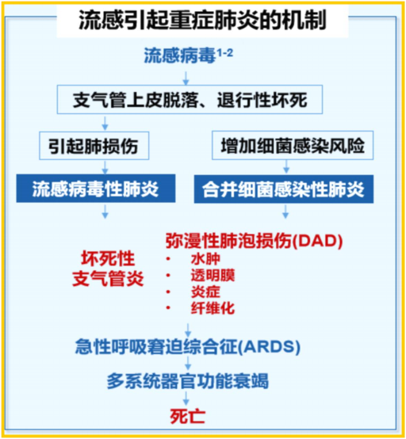
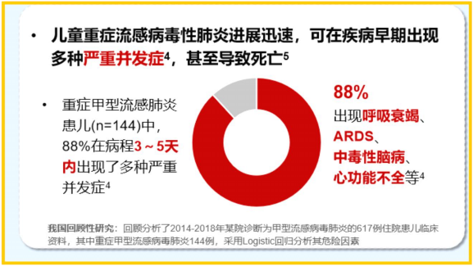
• <3岁儿童流感并发肺炎风险是其他年龄的4倍以上³
• 一项儿童流感并发肺炎危险因素分析显示，<3岁为儿童流 感并发肺炎的独立危险因素(OR=4.367，P=0.006)³
1 . H1N1: viral pneumonia as a cause of acute respiratory distress syndrome . Curr Opin Crit Care . 2011; 17( 1):64-71 .
2 . Clinical study of severe influenza virus pneumonia that caused acute respiratory failure . Kurume Med J. 2001;48(4):273-279 .
3 . 儿童流行性感冒并发肺炎的危险因素分析. 中国中西医结合儿科学, 2021, 13(6):507-510 .
4 . 重庆医科大学附属儿童医院甲型流感病毒肺炎患儿617例临床特征及重症危险因素分析. 中国实用儿科杂志, 2019, 34( 12): 1017- 1021 .
5 . 深圳市19例重症流感死亡病例临床分析. 中华实用儿科临床杂志, 2019 ,34(2): 139- 141 .

Slide 17

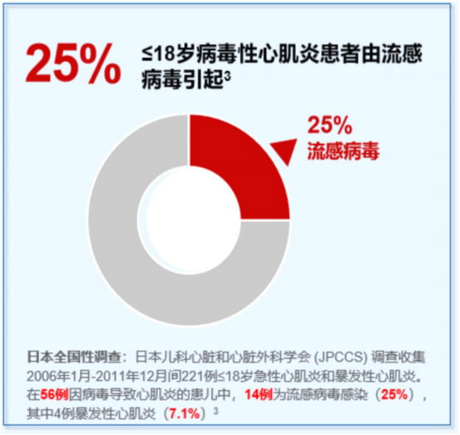
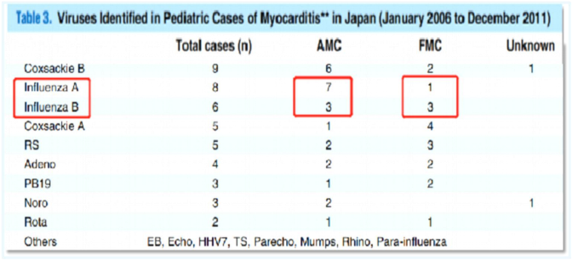
可发生暴发性心肌炎
病情凶险，出现心功能不全或MODS
[ 1]. Aykac K, et al. Myocarditis associated with influenza infection in five children. J Infect Public Health. 2018; 11(5): 698-701. [2]. Tunuguntla H, et al. Acute Myocarditis and Pericarditis in Children. Pediatr Rev. 2019; 40( 1): 14-25.
[3]. Matsuura H, et al. Clinical Features of Acute and Fulminant Myocarditis in Children - 2nd Nationwide Survey by Japanese Society of Pediatric Cardiology and Cardiac Surgery. Circ J. 2016; 80( 11): 2362-2368.

Slide 18



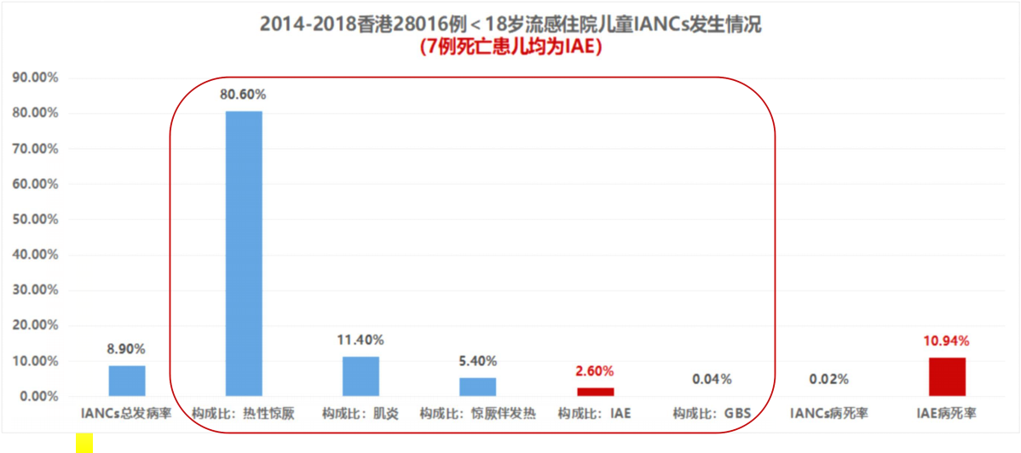
Front Pediatr. 2022 Jan 20;9:752816.

Slide 19

IAE病例75%为儿童
IAE发病率：儿童2.83/ 100万人口 vs. 成人0.19/ 100万人口 IAE占所有儿童流感住院病例的1.7%-15%
东亚地区发病率高
5岁以下儿童最多见
低龄患者预后普遍较差
Neuroinfluenza: evaluation of seasonal influenza associated severe neurological complications in children (a multicenter study). Childs Nerv Syst. 2018;34:335–47

Slide 20



ANE：急性坏死性脑病
起病急、进展快，多发性脑损伤，累及脑干和双侧丘 脑，多呈对称性，病死率高 (成为儿童流感第一位死 亡原因) ，存活者多残留后遗症
发热抽搐，双相癫痫发作，MRI为皮质下白质损伤， 常留有神经系统后遗症
表现为胼胝体压部损伤，通常病程短，不留后遗症， 预后较好
起病急，典型表现为脑病、休克，可伴肝功障碍、腹 泻及DIC ，预后较差
瑞氏综合征、癫痫持续状态等
分
类
ASED:急性脑病伴双相 惊厥发作与迟发性扩散
MERS:临床轻症脑病伴 可逆性夹肌损伤
HSES:出血性休克与脑 病综合征
其他

Slide 21

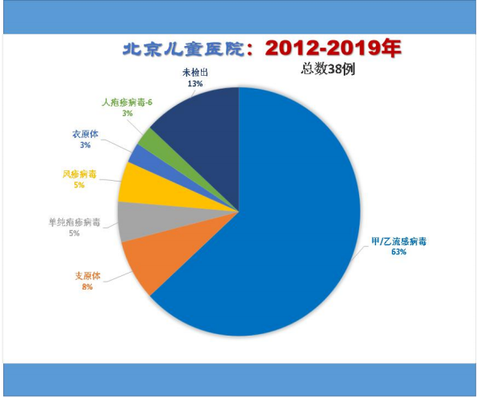
多由病毒感染诱发，流感病毒最多
骤起高热或超高热
12h~72h出现惊厥、意识障碍
惊厥前可有精神反应差等非特异表现 严重者在24~72h内发生脑疝，甚至死亡 脑脊液细胞数正常、蛋白增高
肝酶增高，血氨正常

Slide 22

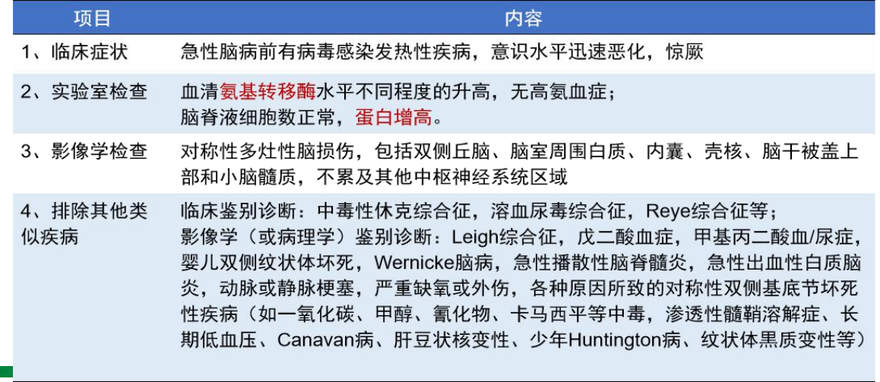
1995年Mizuguchi等提出的儿童ANE诊断标准
Mizuguchi, et al. J Neurol Neurosurg Psychiatry. 1995; 58(5): 555-61.

Slide 23
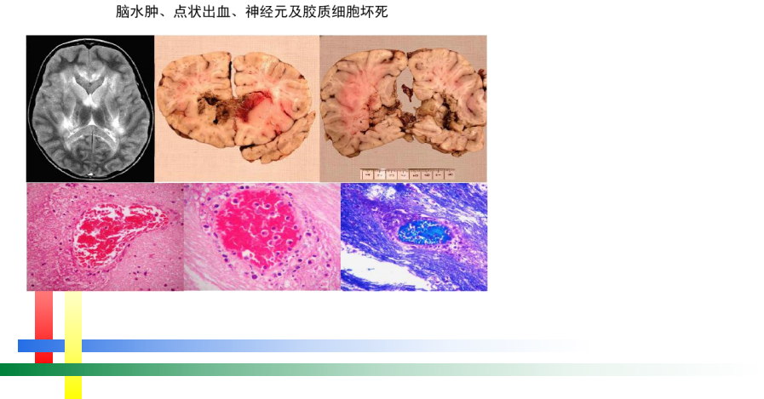
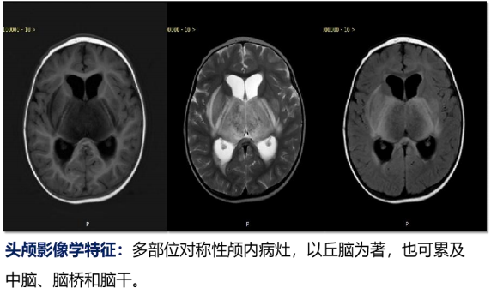
病理特征
影像学特征

Slide 24

尽早使用神经氨酸酶抑制剂最重要
药物名称 | 年龄 |  | 治疗剂量
奥司他韦 (首选药物) | 0~8个月 |  | 每次3mg/kg ，2/日，口服，疗程5天
 | 9~11个月 |  | 每次3.5mg/kg ，2/日，口服，疗程5天
 | ≥ 1岁
 |  | 体重＜15kg | 每次30mg ，2/日，口服，疗程5天
 |  | 体重15~23kg | 每次45mg ，2/日，口服，疗程5天
 |  | 体重23~40kg | 每次60mg ，2/日，口服，疗程5天
 |  | 体重＞40kg | 每次75mg ，2/日，口服，疗程，疗程5天
帕拉米韦 (静脉制剂) (适用于不能口服者) | ≤30天 |  | 每次6mg/kg ，静脉输注，疗程，疗程1~5天
 | 31~90天 |  | 每次8mg/kg ，静脉输注，疗程，疗程1~5天
 | 90天~17岁 |  | 每次8mg/kg ，静脉输注，疗程，疗程1~5天
扎那米韦 (吸入喷雾剂) | ≥7岁 |  | 每次10mg ，q12h ，吸入
 | 不推荐哮喘或其他慢性呼吸道疾病者使用；不推荐将粉剂通过雾化装置或机械通气装置给药
国家卫健委：流行性感冒诊疗方案2020版

Slide 25
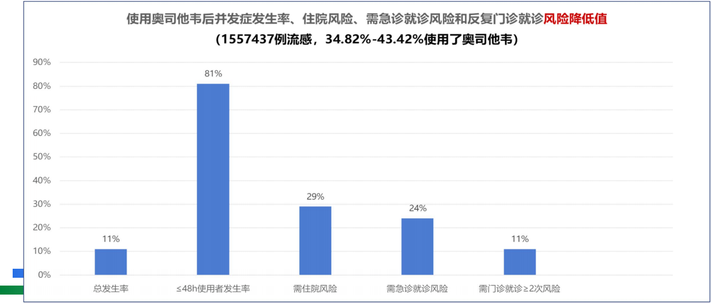
尽早使用神经氨酸酶抑制剂降低并发症风险
Curr Med Res Opin. 2016 Aug;32(8):1399-407.

Slide 26
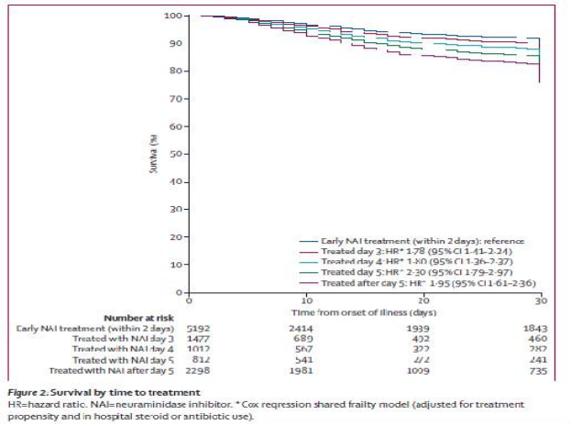
越早使用神经氨酸酶抑制剂，死亡风险越低
2天以内使用神经氨酸酶抑制剂病死率最低
≥3天开始使用者死亡风险比 (HR) 分别为 第3天：1.78 (95%置信区间 1.41~2.24) 第4天：1.80 (95%置信区间 1.36~2.37) 第5天：2.30 (95%置信区间 1.79~2.97) ＞5天：1.95 (95%置信区间 1.61~2.36)
Lancet Respir Med 2014;2: 395–404

Slide 27

监测病情变化，及时发现
特别是高危人群
及时发现并发症
有并发症者尽早收入院
根据并发症的类型采取相应的治疗

Slide 28

无特效治疗方 法
早诊断、早治疗！
控制惊厥；气管插管、机械通气；降低颅内压
甲强龙：24h内冲击治疗(20~30mg/kg)有可能改善预后
静脉注射丙种球蛋白：2g/kg ，分2天给予；与激素联合治疗可能改善预 后
血浆置换：有报告显示可能改善预后
托珠单抗：近年开始使用，初步显示可能有效，待验证
对症和综合治疗：控制体温、维持内环境稳定等

Slide 29
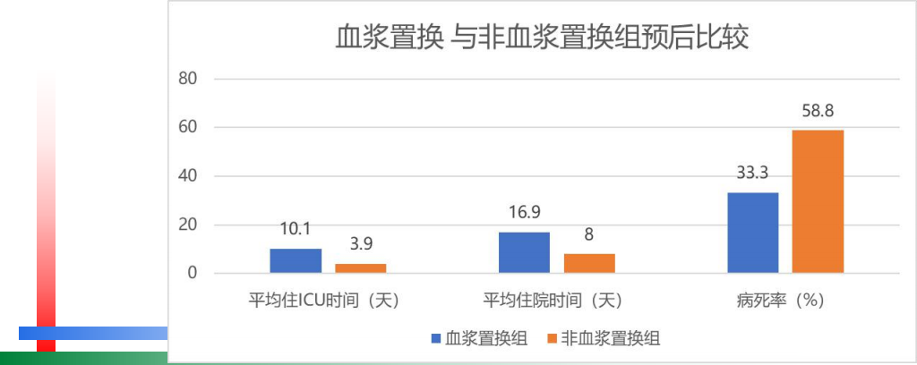
血浆置换-有可能改善预后
北京儿童医院牵头的多中心研究：29例ANE患儿，10例给与血浆置换，19例未给血浆置换。
Kechun Li, Suyun Qian,et al. Plasma exchange therapy for acute necrotizing encephalopathy of childhood. Pediatric Investigation.2021 Jun; 5(2):99- 105.

Slide 30
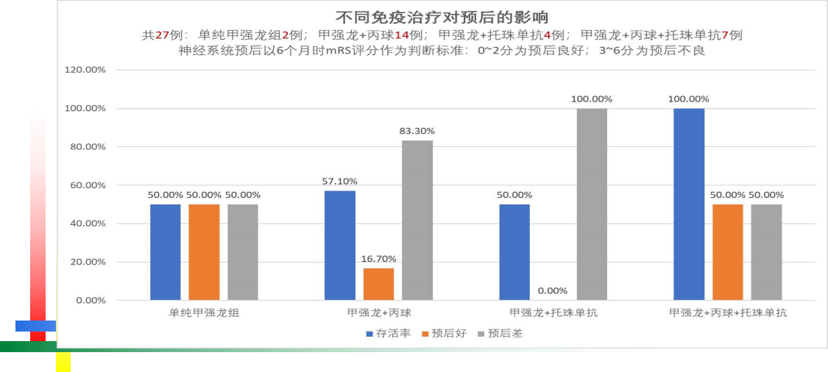
激素+丙球+托珠单抗—有可能降低病死率
Dev Med Child Neurol. 2023 Feb 7

Slide 31






儿童接种流感疫苗可能降低流感样症状、发热、就诊、住院、重症及死亡风险
流感样症状风险¹
发热风险*²
就诊风险^{#3}
住院风险^{&4}
ICU风险⁵
死亡风险⁶
降低85%
降低45%
降低49%
降低62%
降低74%
降低65%
我国对照试验： 1996- 1997流感季，纳入168例 3~6岁儿童，流感疫苗接种组 (n=80)和未免疫对照组(n=88) 。 结果显示，流感和普通感冒症 状的发病率在儿童中降低了 84.8％
系统综述及Meta分析：
回顾2000-2019年已发表的研究结果， 比较接种与未接种的不同流感疫苗状 态下，实验室确诊流感的社区成人和 ≥6月龄儿童流感结局的严重程度。共 纳入38项研究，其中4项包括流感感 染儿童的发热结果
我国贵州对照研究： 2006-2007年纳入397例近期 无流感样症状的学龄前儿童， 其中接种组197人，对照组200 人。采用流行病学类试验研究 方法，分析流感疫苗接种后的 免疫效果
系统综述及Meta分析： 2005-2019年搜索PubMed和 Embase数据库中测试阴性设计 (TND)研究，共纳入28项针对流 感疫苗在6月龄~ 17岁儿童实验室 确诊流感相关住院的疫苗效果研 究，其中8项为6月龄~5岁人群
美国病例对照研究：
2010-2012年纳入309例6个月~ 17岁 儿童，分为病例组(PICU流感阳性的 急性重症呼吸系统疾病患儿，n=44) ， PICU对照组(PICU流感阴性者， n=172)与社区对照组(社区未因流感 住院儿童，n=93) ，评估接种流感疫 苗对PICU的影响
美国病例队列研究： 2010-2014年纳入358例6个月 ~ 17岁经实验室确诊的流感相 关死亡病例，确定了291例的 疫苗接种情况，评估流感疫苗 对实验室确诊流感相关儿童死 亡的影响
*发热定义为＞39℃ (Danier, 2019 和 Jain, 2013) ，＞39.5℃ (Kamada, 2006) ， 以及≥37.8℃(Ng, 2014)；#接种后6个月内因流感样疾病和普通感冒就诊的风险；
&不同年龄儿童中疫苗效果不同，6月龄~5岁为61.71% ，6~ 17岁为54.37%

Slide 32

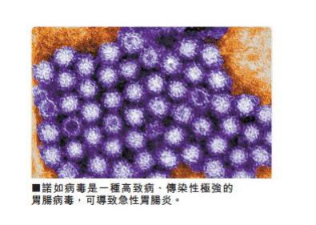
属杯状病毒科，是一种无包膜RNA病毒，可感染人类和动物
分10个基因群和49个基因型
人类最常感染GⅡ(主要是GⅡ .4 ，其次为GⅡ . 17等其他类型)，
其次为G Ⅰ和GⅣ
GⅡ .4 感染后症状比其他基因型更重
不同病毒株之间时常重组，点突变也很常见
许多重组病毒株都具有原型病毒株的感染力和毒力
在环境中稳定，能耐受冷冻、60℃加热、以及氯或酒精消毒

Slide 33

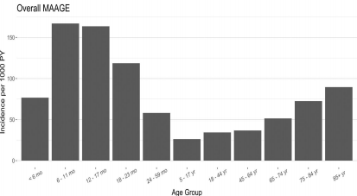

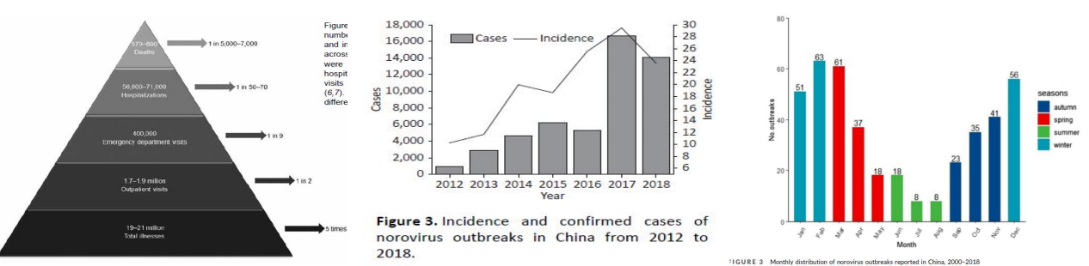
全球流行性胃肠炎最常见病毒性病因；社区流行性腹泻的常见病因
所有人群均可感染，＜5岁儿童发病率最高
轮状病毒疫苗接种后，成为＜5岁儿童胃肠炎最常见病因
美国大约有2000万病例/年，570~800例死亡，病死率 1/5000~7000
我国总发病人数不详，但近年发病呈增加趋势
四季均可发病，以冬春秋三季为高，夏季最低；11月至次年3月为高峰
1 .Emerg Infect Dis. 2013 Aug;19(8):1 198-205 .
2 .Front Med . Feb;14( 1):1-7 .
3 .Rev Med
2020
Virol. 2022;32:e2382 .
4 .Clin Infect Dis. 2021 Aug 16;73(4):e913-e920 .

Slide 34
传染源：主要是病人；与无症状病毒排泄者相比，有症状者更易发生传播
传播途径
令 粪口途径：人-人传播是最主要的传播方式；院内传播常见
令 其他途径：呕吐物飞沫经空气传播；污染物污染；摄入受到污染的食物和水
潜伏期：24-48小时
传播所需的病毒量较少(<100病毒颗粒)
暴发流行：
令 传播所需的病毒量少，在环境中非常稳定，故诺如病毒暴发很难控制
令 易发生在人员密集场所：餐馆、医院、学校、托儿所、娱乐场所等； 自然灾害后
令 是食源性疾病暴发的主要原因
令 与诺如病毒暴发有关的食物：常见的包括绿叶菜类、新鲜水果和甲壳类(包括牡蛎)

Slide 35

常骤然发作，一般持续48~72小时，并迅速消退；部分病例水样泻持续5-7日
突出症状：恶心、呕吐(非血性、无胆汁)；水样泻(非血性)；腹痛
与大多数病毒引起的胃肠炎相比，诺如病毒感染时的呕吐更明显
腹泻一般为中等程度，4-8次/d，无黏液或脓血
全身性肌痛、不适和头痛较明显
约1/2伴发热
白细胞计数通常正常；便常规白细胞为阴性

Slide 36


临床诊断
令 流行季节、接触史
令 典型临床表现
令 血常规、便常规
令 难以和其他病毒性肠炎鉴别
实验室诊断
令 病毒分离和培养
令 RT-PCR核酸检测：不作为常规方法，
令 粪便诺如病毒抗原检测：敏感性和特异性不如RT-PCR

Slide 37


通常呈自限性，主要为对症和支持治疗
令 目标：补充生理需要和持续丢失的液体
令 纠正脱水，绝大多数轻中度脱水可经口服补液纠正
令 一旦完成补液，根据耐受情况立即恢复适龄膳食
令 不常规使用止吐药、止泻药
令 不鼓励使用益生菌和益生元
令 没有有效抗病毒药物：不使用
监测严重并发症，特别是对重点高危人群

Slide 38

严重并发症
令 急性肾衰
令 心律失常
令 急性移植器官排斥反应 (肾移植后患者)
令 严重水电解质酸碱平衡紊乱
高风险人群
令 心血管疾病
令 肾移植术后
令 免疫抑制治疗
Clin Microbiol Infect. 2006 Jan;12( 1):69-74.

Slide 39


措施包括: 采取接触防护措施、保持用手卫生以及环境清洁消毒
令 有可疑患者即应采取接触预防措施
令 清洁手部时应使用肥皂和水洗手，而不是使用含酒精的消毒剂
令 消毒被污染的表面时，应使用漂白剂
令 临床治疗区域被呕吐物或粪便严重污染，清洁人员就应佩戴防护设备
令 医疗人员的症状符合诺如病毒感染，应停止工作，症状消退48-72小时后才能复工
令 诺如病毒感染者症状消退后至少2天内不能为他人准备食物
尚没有有效疫苗

Slide 40
谢 谢 ！

